Slide 1
Sensation et Perception
GIF480
Laurence Milette - mill3003
Pascal-Emmanuel Lachance - lacp3102

Slide 2
ordre du jour
Alerte sonore
Implant cochléaire
Persistance visuelle
Mouvement
Cohérence audiovisuelle
Modulation
Images nauséabondes
Sonification

Slide 3
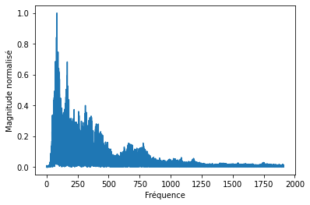
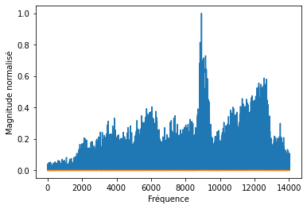
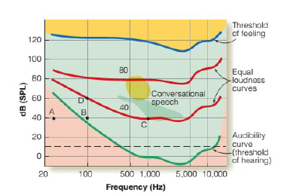
Alerte Sonore
Contexte d’utilisation
L’alerte sonore à pour but de signaler à l’utilisateur d’une voiture un avertissement l’audio d’une défaillance d’un élément de la voiture.
Graphiques des fréquences des bruits de voitures prises en compte (notebook)
Notes:
L’alerte sonore à pour but de signaler à l’utilisateur d’une voiture un avertissement l’audio d’une défaillance d’un élément de la voiture.
Pour avoir une alerte qui sera entendu et compris par les passagers, nous devons faire en sorte que l’alarme soit perçu pour tous et donc prendre en compte les sons extérieurs tel que les conversations, la voiture qui roule…
Puis, avec ces données, on peut comparer avec le graphique de la courbe de seuil auditif

Slide 4
Alerte Sonore (Spécification de l’utilisateur)
Méthode des limites de Fechner
6 tests par fréquence par personne
Utilisation du même environnement et équipement
Notes:
Avec l’aide de la méthode des limites de Fechner, on a fait des tests d’auditions ascendants et descendant (3 tests par fréquence et par personne)
Tableau = moyenne d’écoute (asc/desc) 3 tests asc et 3 test desc = 6 tests
Comparaison des deux graphiques de chaque membre de l’équipe
On a utiliser le même environnement et sortie audio/ on à relativement des courbes semblables

Slide 5
Alerte Sonore (Fréquences de battement)
Même méthode
Résultats surprenants : Différence basses fréquences trop faible
Notes:
Avec l’aide de la méthode des limites de Fechner, on a fait des tests d’auditions ascendants et descendant (3 tests par fréquence et par personne)
Fixer une fréquence, augmenter le multiple de l’harmonique supérieure jusqu’à ne plus entendre les battements
Les basses fréquences ont peu de différences, ce qui est contre intuitif, et qui pourrait être une erreur de mesure; en reprenant une mesure juste avant la présentation la largeur de bande a été grandement augmentée.
MODIFIER LE GRAPHIQUE POUR LA VERSION DANS FRÉQUENCES.XLSX

Slide 6

Alerte Sonore (suite)
L’alerte sonore doit avertir une défaillance et doit respecter la norme ISO9241 ainsi que certaines spécificités :
Perceptible en présence de bruits ambiants
Être agréable
Ne pas faire sursauter le chauffeur
L’histoire de Jean-Jacques

Slide 7


Alerte Sonore (Prototype)
Bonne :
2 harmoniques en battement
4 au total
En dehors des zones déjà utilisées (voitures)
Exclut les fréquence du seuil de douleur et la zone de conversation
La mieux appréciée selon les critères d’évaluations
Mauvaise :
Dans la zone de douleur, zone de conversation
Trop haute fréquence
Désagréable
La moins bien appréciés selon les critères
Notes:
Bonne
Le choix s’est fait à partir de la courbe de seuil avec le conversation speech, les contraintes d’harmoniques et les fréquences utilisées par les bruits de voiture.
et pour choisir l’alarme on a effectuer une évaluation des alarmes selon différents point
Avec battement (2) et deux autres sans battement mixer ensemble pour donner l’alerte sonore
-----
Mauvaise
Avec l’aide de la courbe de seuil et les bruits de voiture
Choisir une fréquence déjà utilisé par les bruits de voiture
RAJOUTER LE GRAPHIQUE AVEC LA ZONE CHOISIE

Slide 8
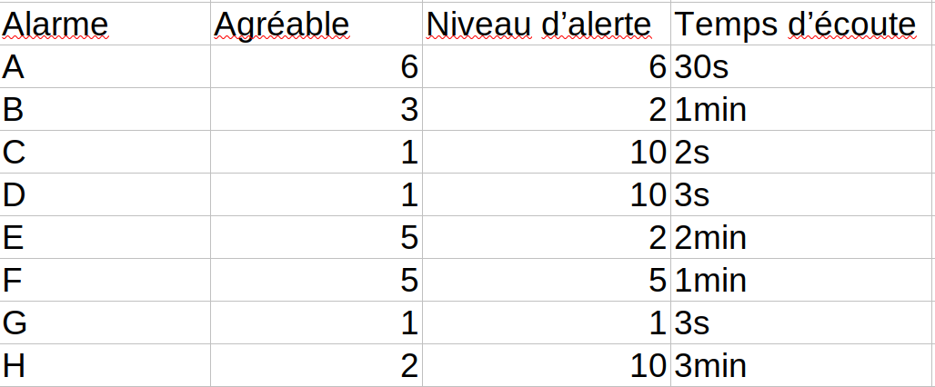
Alerte Sonore (Protocole)
Création de 10 sons
Évaluation selon 3 critères
Son agréable
Niveau d'alerte
Temps d'écoute

Slide 9

Alerte Sonore (Évaluation selon requis)
Bonne
mauvaise
Avec son de voiture

Slide 10
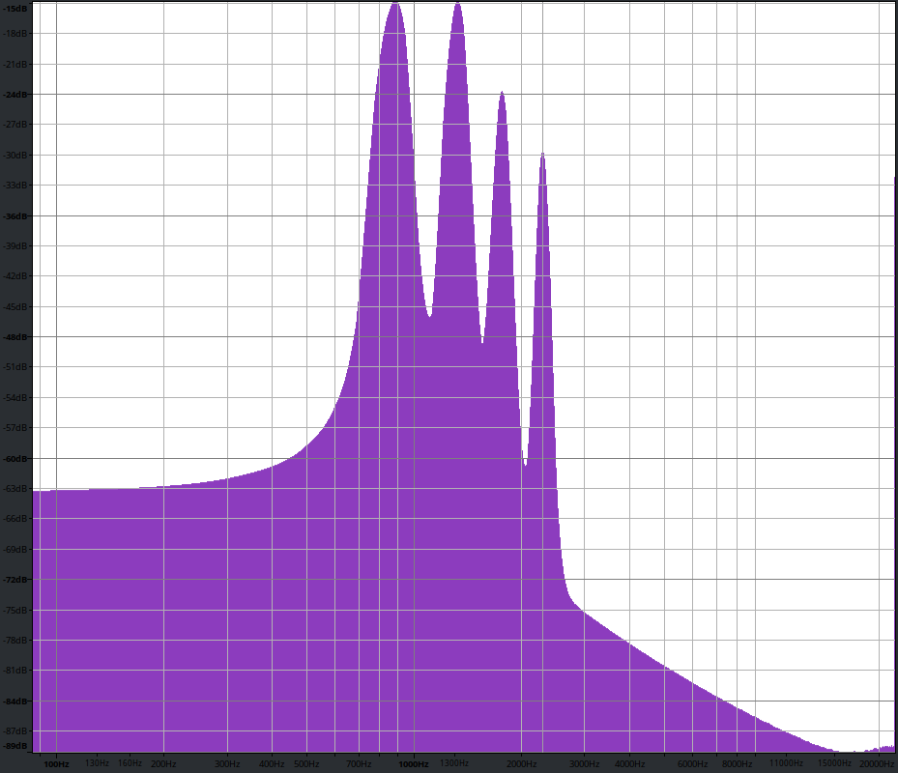
Alerte Sonore (Contenu)
Deux groupes d'harmoniques en battement + 2 harmoniques résolues
880Hz & 885Hz (5Hz & 1765Hz)
1320Hz & 1333Hz (13Hz & 2653Hz)
1760Hz
1775Hz

Slide 11
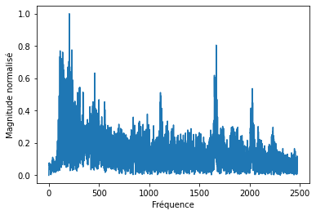
Implant cochléaire (Protocole)
Selon les 3 points de l’utilisabilité d’une interface selon la normes ISO 9241: Efficacité/efficience/satisfaction
- Reconnaissance son
- Nombre d'essais
- Agréable
Analyse fréquentielle de 11 échantillons pour cibler les fréquences importantes
Notes:
On a regrouper les 11 échantillons pour faire ressortir les fréquences importantes

Slide 12
Implant cochléaire (4 canaux)
Solutions pour 4 canaux :
250Hz-500Hz-1750Hz et 2000Hz

Slide 13
Implant cochléaire (16 canaux)
Solutions pour 16 canaux :
100Hz-250Hz-260Hz-350Hz-400Hz-500Hz-600Hz-850Hz-950Hz-1200Hz-1250Hz-1750Hz-1900Hz-2000Hz-2250Hz

Slide 14
Persistance visuelle (2 diapos)
Décrire votre protocole pour déterminer le seuil d’interférences visuelles
Quelle est la fréquence la plus élevée?
0.97 ± 4
Notes:
I – Même ordinateur à la même distance en fixant le même point dans la barre au dessus de l’application
II – Méthode des limites de Fechner, 3 prises ascendantes et 3 descendantes chacun, ajuster la fréquence jusqu’à percevoir 2 barres.
III - Très similaire entre nous deux
IV – La fréquence est un peu plus élevée lorsqu'on suit la ligne, mais l'écart-type est beaucoup plus grand

Slide 15
Persistance visuelle (Interprétation)
Ligne se déplace verticalement, regard fixe
Passe au travers des régions horizontales de la rétine
Photorécepteurs encore excités lorsque la ligne s'est déjà déplacée
Suivre ligne: même photorécepteurs pendant plus longtemps
Mouvement saccadé ; effet encore présent

Slide 16
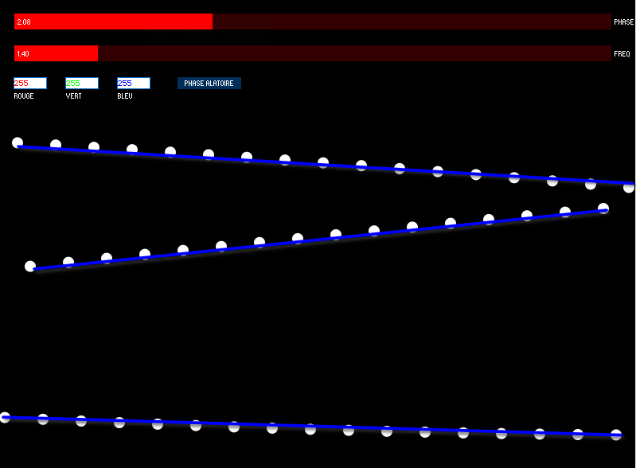
Mouvement
Pourquoi le système visuel en arrive-t-il à percevoir plusieurs objets visuels à partir du mouvement?
Lignes horizontales et verticales dans la rétine
Pas de lignes sinusoïdales
Le cerveau cherche à associer
Notes:
Indice: Prédominance des certaines orientation dans V1

Slide 17
Cohérence audiovisuelle (Protocole)
Balle rebondissante avec son en avance et en retard
Même méthode que les autres:
3 mesures ascendantes et descendantes chaque par mode (avance / retard)
Notes:
Méthode de Fechner, 3 mesures ascendantes et descendantes chaque par mode (avance / retard)
Parler des résultats qu’on pensait avoir par rapport à la théorie

Slide 18
Cohérence audiovisuelle (Mécanisme)
Pour comprendre pourquoi il y a un effet de synchronisation/désynchronisation : comprendre par quel chemin passe les signaux.
Audition: doit passer par les trois parties de l’oreille, le conduit auditif, tympan, osselets, cochlée, cellules ciliées, thalamus, cortex.
Visuel: rétine, photorécepteurs, thalamus, cortex visuel.
Notes:
Indice: comparer le nombre de synapse que le signal parcours jusqu’`a leur cortex respectif. (Chemin de données)
Cellules ciliées = Ces cellules sensorielles vont capter les sons et les transformer en signaux nerveux qui sont transmis au cerveau par le nerf auditif
AUDITIF: le chemin est beaucoup plus long donc le nombre de synapse est plus grand.
VISUEL: le chemin est court et va presque directement dans le cerveau, il y peu de synapse en jeu vu que le chemin vers le cerveau est court

Slide 19
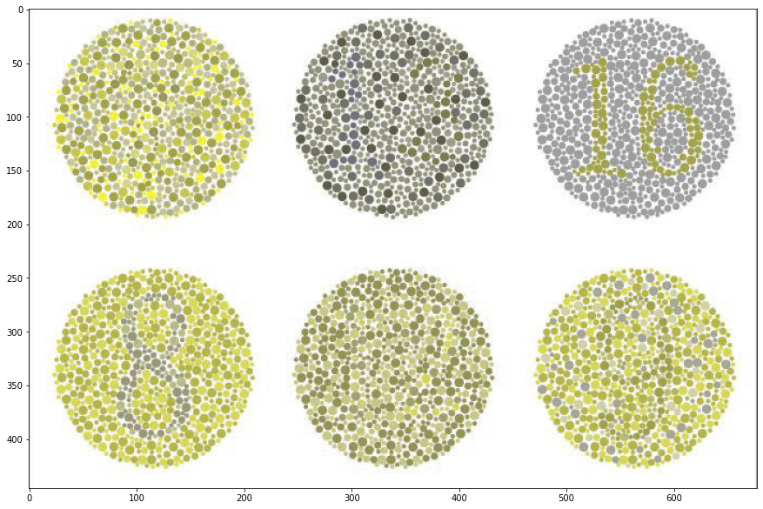
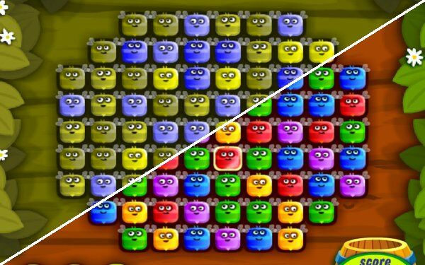
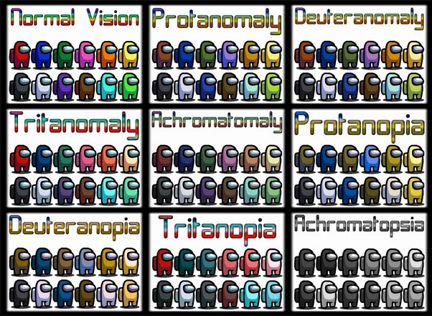
Images nauséabondes
Analyse pour la vision daltonienne
La vision daltonienne est une anomalie de la perception des couleurs
Préoccupant si on ne tiens pas compte des anomalies visuelles
Notes:
La vision daltonienne est une anomalie de la perception des couleurs causé par un défaut des cônes de la rétine. (il existe plusieurs types dépend sur quel cône l’anomalie survient)
Les cônes sont les récepteurs visuels qui s’occupe de la vision de jour avec couleur.
On peut comprendre qu’il manque certains détails important. Par exemple, si on fait un site web/application qui présente trop d’emphase sur les contrastes et jeux de couleurs, certaines personnes pourraient ne pas voir/comprendre les mêmes éléments. = Problématique!
Exemple plus concret, un joueur de jeux vidéos avec des teams: s’il n’est pas capable de différencier les couleurs d'équipe cela peut être très compliqué
Il est donc important de prendre en compte les différentes anomalies que les personnes peuvent avoir et de trouver un moyen qu’ils puissent vivre une expérience la plus normal. (modes de couleurs)
----------
Analyse ondelettes orientation

Slide 20
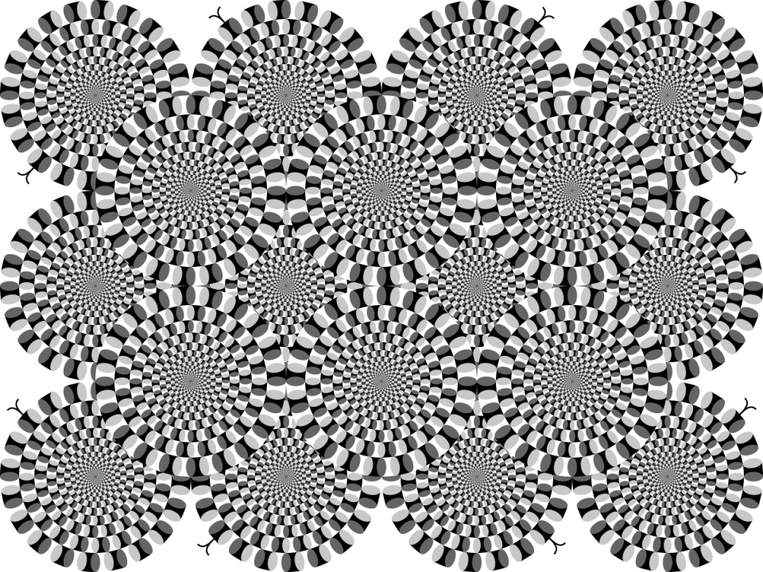
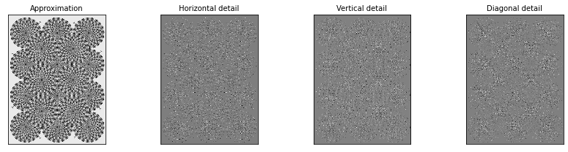
Images nauséabondes (suite)
Analyse par ondelettes d’orientation
Explication en lien avec les structures du cerveau impliquées dans l’illusion et leur type de codage
Notes:
grâce au notebook, on peut voir les différentes orientation de détails et on peut en déduire qu’il y a autant de détail hori/verti/diagonale donc la zone du cerveau qui s’occupe de prendre une décision sur quel est le sens du mouvement. Si par exemple, on avait des
------Explication cerveau/illusion + type de codage
Les illusions se produisent lorsque l’image frappe la rétine à un endroit particulier qui envoie des signaux aux cortex visuel du cerveau= une partie du lobe occipitale qui perçois les mouvement. Puis, Il y à aussi la progression des couleurs qui détermine le sens de la rotation car si on regarde bien on peut remarqué que les cercle tourne tjrs dans le même sens (noir/bleu/blanc/jaune)
La partie MT est une part du cerveau qui est spécialisé dans l’analyse d’informations sur les mouvement
Lorsque l’image se projette dans notre rétine, il y a une grosse activité neuronal puis par après les neurones s’adaptent a cette image. L’activité est habituellement plus grande dans les régions avec plus de contraste, et c’est la différence dans les vitesses d’adaptation qui vient générer un effet de mouvement
(les zones à contraste élevé sont traitées plus rapidement que les zones à faible contraste)
Codage par population causé par le grand flux d’informations que les neurones doivent procédées(couleurs/mouvements…)

Slide 21
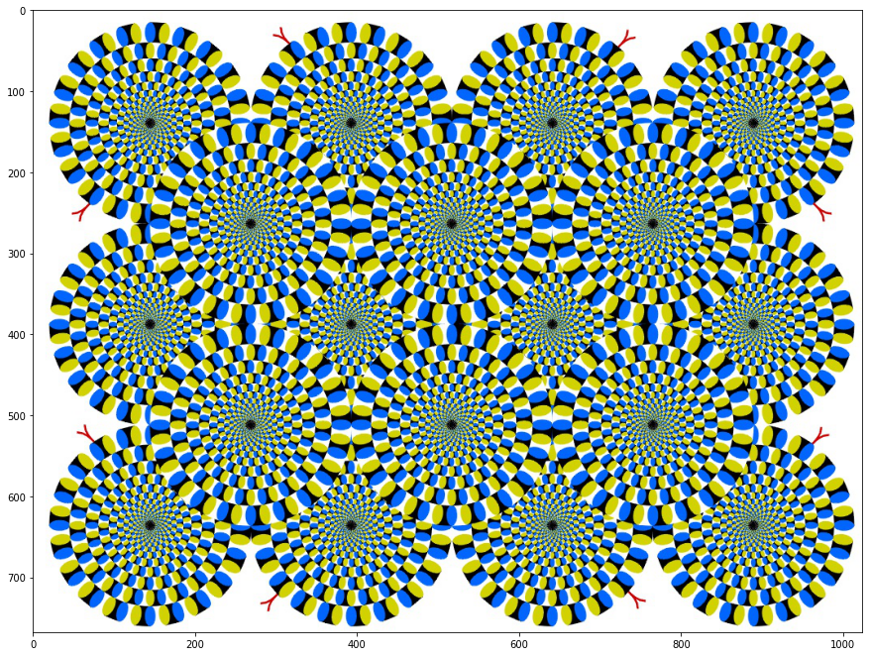
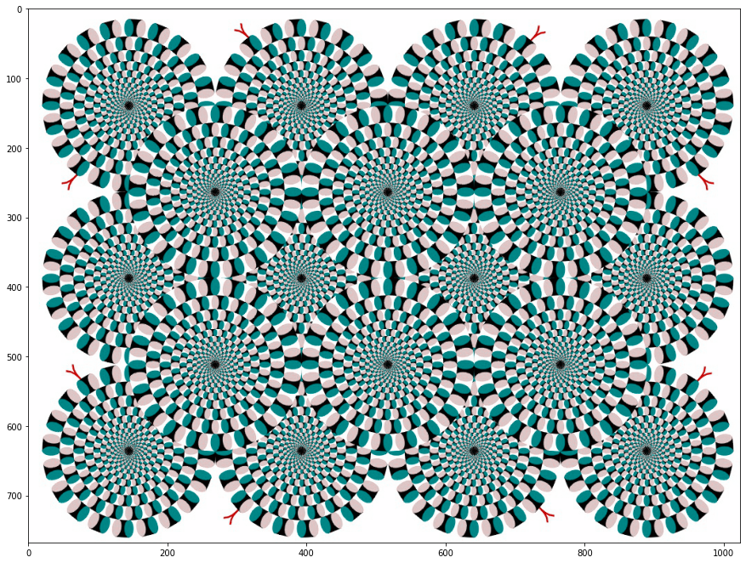

Slide 22
Sonification de trajectoires (Protocole)
Avec l’aide de Line Rider
8 tests à l’aveugle
Notes:
Résumé du protocole (choix, modifications, exemples de trajectoires)

Slide 23
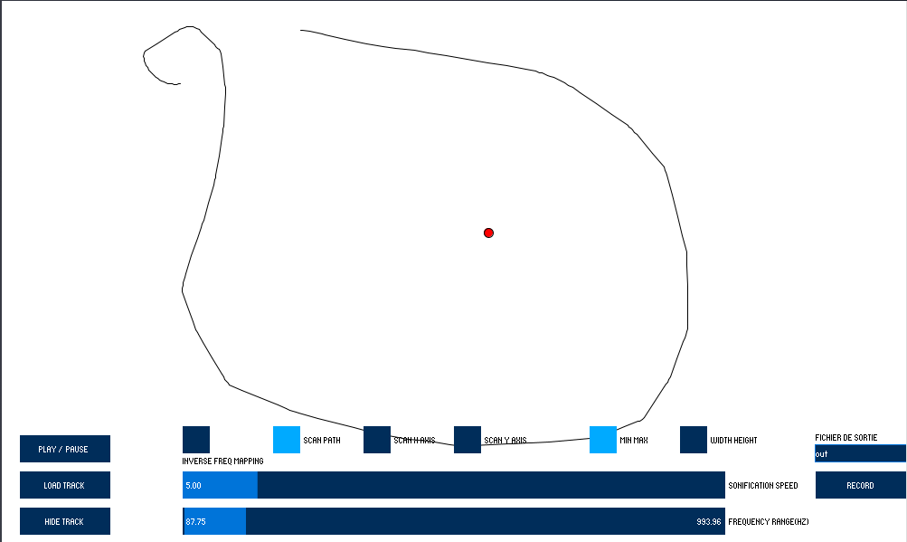
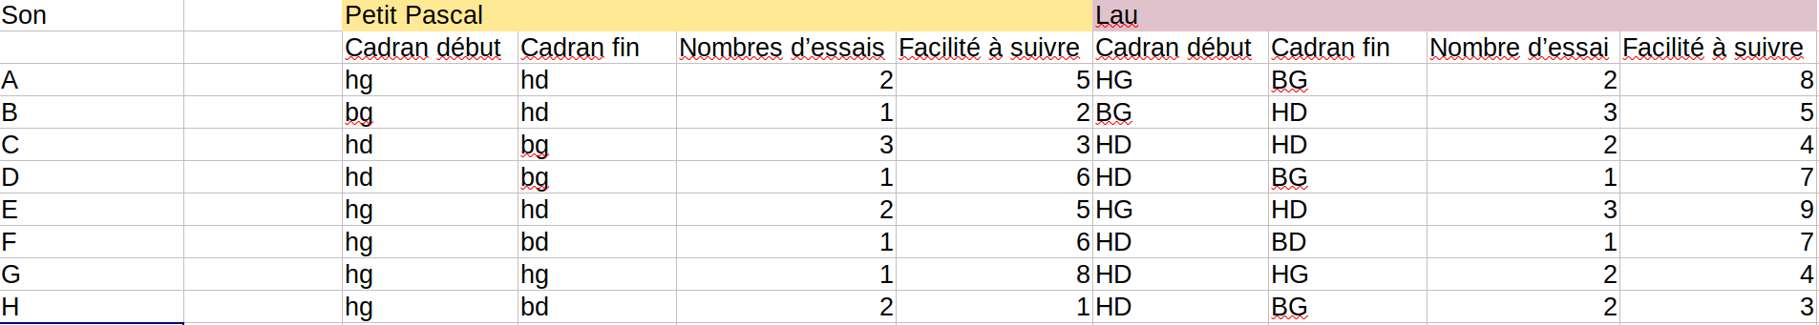
Sonification de trajectoires (Impact des paramètres)
- Création de 9 différentes trajectoires
- Évaluation sur 3 critères:
- Précision cadrans (début / fin)
- Nombre d'essais
- Facilité à suivre

Slide 24
Sonification de trajectoires (recommandations)
Vitesse a peu d'influence (satisfaction)
Fréquence:
- Pas trop haute / basse (satisfaction)
- Grand écart (efficacité & efficience)
Vitesse : 5
Fréquence : 100Hz - 1500Hz

Slide 25
Références
https://www.institut-laser-vision.paris/glossaire/daltonisme/#:~:text=Le%20daltonisme%20est%20une%20anomalie,photor%C3%A9cepteurs%20situ%C3%A9s%20dans%20la%20r%C3%A9tine.
https://lesyeuxdudaltonisme.fr/les-types-de-daltonisme/
https://ici.radio-canada.ca/nouvelle/1094908/daltonisme-jeux-video-couleurs-ubisoft-filtre-aide
https://lecerveau.mcgill.ca/flash/a/a_02/a_02_p/a_02_p_vis/a_02_p_vis.html
E. Bruce Goldstein, James R. Brockmole,”Sensation & Perception”, les éditions CENGAGE
Normes ISO 9241
https://www.npr.org/sections/13.7/2014/03/24/293740555/the-rotating-snakes-are-all-in-your-mind
https://lecerveau.mcgill.ca/intermediaire.php

Slide 26
Annexe
Fichiers audio, données brutes
https://www.github.com/Raesangur/UdeS_S4_APP6

